Slide 1

Día, Fecha: | Lunes 15/07/2024
Hora de inicio: | 10:40 am
Organización de Lenguajes y Compiladores 1 [<SECCION>]
<NOMBRE>

Slide 2

Tabla de Simbolos
Laboratorio Organización de Lenguajes y Compiladores 1
Escuela de Ingeniería de Ciencias Y Sistemas
Facultad de Ingeniería
Universidad de San Carlos de Guatemala

Slide 3
COMPETENCIAS QUE DESARROLLAREMOS
Implementa analizadores léxicos mediante expresiones regulares y JFlex para tokenizar entradas definidas y manejar errores léxicos.
Desarrolla analizadores sintácticos con CUP y/o Jison, gramáticas LL/LR para validar la estructura de programas y construir AST.

Slide 4
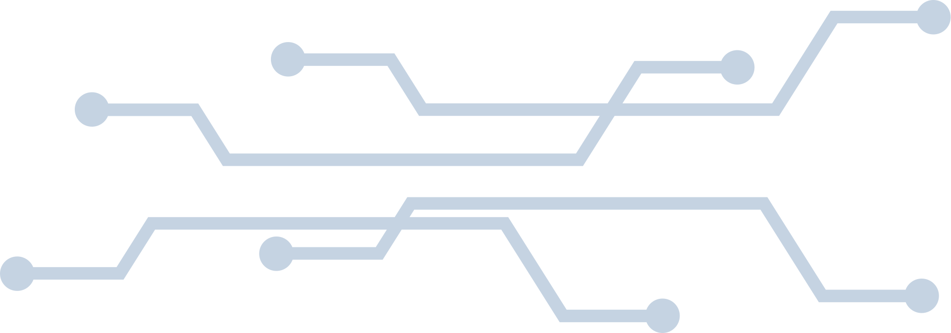
Tabla de Símbolos
Video
AGENDA
Lectura
Ejemplo Visual
Ejemplo Práctico

Slide 5
Tabla de Símbolos
La tabla de símbolos es una estructura de datos utilizada en compiladores e intérpretes para almacenar información sobre los identificadores (como variables, funciones, constantes, tipos de datos, etc.) que aparecen en el código fuente.
Cada entrada en la tabla de símbolos asocia un identificador con su información relevante, como su tipo, valor, ubicación en memoria, y ámbito en el que está definido.

Slide 6
Importancia
Porque la utilizan el analizador léxico, el sintáctico, el semántico para introducir información, y el generador de código intermedio, la fase de optimización y la de generación de código las utilizan para generar el código necesario

Slide 7
Atributos (columnas de la tabla)
Como la tabla guarda la información de un símbolo:
Nombre del identificador
Tipo de variable (Ej: int, char, boolean)
Ámbito
Dirección en la memoria
Adicionalmente puede tener otros atriburtos como:
Símbolos temporales
Tamaño máximo
etiquetas
Valores predefinidos
etc

Slide 8
Operaciones
Las operaciones que podemos necesitar para utilizarla son la de:
Inserción
Búsqueda o consulta
Actualización
Eliminación (opcional)
La eficiencia de estas operaciones depende de la estructura de datos utilizada, y puede hacer que el compilador consuma mucho tiempo en los accesos a la misma.

Slide 9
Operaciones
En la inserción, se detectan identificadores que ya han sido declarados previamente, emitiendo un mensaje de error
En la búsqueda, se detectan los identificadores que no hayan sido declarados previamente, emitiendo un mensaje de error.

Slide 10
Implementaciones típicas
Hay varias implementaciones típicas de la tabla de símbolos:
Listas lineales: Buena estructura de datos básica y proporciona implementaciones directas y fáciles de las tres operaciones básicas. (Inserción, Busqueda, Actualización)
Árboles de búsqueda: Poco útiles por no ser eficientes, pero también por la complejidad de la operación de eliminación.
Tabla hash: (también denominada tablade dispersión) Es la mejor solución por el no estar ordenada. Realiza las tres operaciones en tiempo constante y se utiliza muy frecuentemente.

Slide 11

Conclusion
En resumen, todas las fases del compilador, traductor o intérprete se apoyan en ella para escribir o para obtener información, las de análisis para insertar y actualizar y las de síntesis para obtener la información con la que generar el código.

Slide 12


EJEMPLO

Slide 13
VALORES Y ACTITUD
Responsabilidad: Tomar la iniciativa en la resolución de ejercicios y el trabajo con tablas de símbolos implica asumir el control de su aprendizaje y gestión del tiempo.
Colaboración: El aprendizaje mediante discusiones y trabajo en equipo, tanto en la práctica como en la resolución de dudas, fomenta un ambiente de colaboración entre los estudiantes.
Aplicación del conocimiento: Reforzar los conceptos teóricos mediante ejercicios prácticos asegura que los estudiantes comprendan y puedan aplicar el manejo de símbolos en situaciones reales.

Slide 14
REFERENCIAS
Aho, A., Sethi, R., & Ullman, J. D. (2008). Compilers: Principles, Techniques, and Tools (2da ed.). Pearson Addison-Wesley.

Slide 15


¿DUDAS?

Slide 16
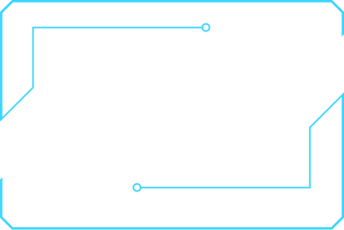
GRACIAS POR SU ATENCIÓN

